Slide 1
KHUNG PHÂN LOẠI TÀI LIỆU
Khung phân loại thập phân Dewey
(Dewey Decimal Classification – DDC)
Người giới thiệu: trương thanh phong

Slide 2

1. Khái niệm về phân loại và phân loại sách
Phân loại là một thuật ngữ được sử dụng thường xuyên trong đời sống xã hội. Muốn nhận biết được sự vật hiện tượng, khảo sát và đánh giá chúng thì con người luôn phải làm công việc phân loại.
Con người còn thường xuyên phải phân loại các hiện tượng xã hội, trong đời sống hàng ngày, trong tự nhiên, trong nghiên cứu khoa học phục vụ cho con người đó có thể là: phân loại các khái niệm, tư duy trừu tượng như: các tư tưởng triết học, tôn giáo…
=> Phân loại là một thuật ngữ được sử dụng rộng rãi trong đời sống XH và nhiều ngành khoa học.

Slide 3
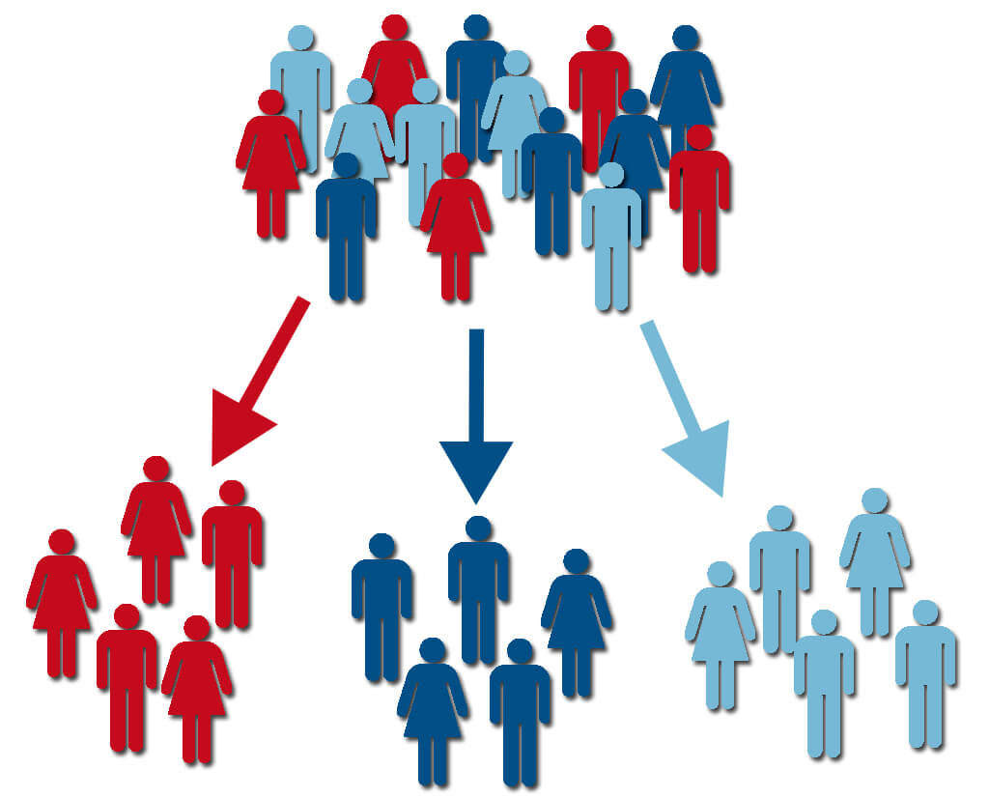
1. Khái niệm về phân loại và phân loại sách
Phân loại theo nghĩa rộng là việc sắp xếp, tổ chức các sự vật hiện tượng và toàn bộ tri thức hoặc thông tin theo một trật tự có hệ thống. Đây là một hoạt động cơ bản, một hoạt động trí tuệ của con người.
Vì vậy Phân loại là chìa khoá mở ra thế giới, giúp ta hiểu biết thế giới.

Slide 4



1. Khái niệm về phân loại và phân loại sách
Vd: để phục vụ cho nhu cầu, ăn, ở, mặc, đi lại… con người cần phải nhận biết và phân loại thực phẩm nào có giá trị dinh dưỡng, những chất nào gây hại, gây bệnh…

Slide 5

1. Khái niệm về phân loại và phân loại sách
Trong thư viện phân loại vốn là một từ gốc Hán, trong đó phân là chia tách và loại là loài giống. Từ điển Tiếng Việt định nghĩa: “Phân loại là phân ra thành nhiều loại”.
Có thể hiểu phân loại là sự phân chia, sắp xếp các sự vật hiện tượng theo những tiêu chí nhất định. Các tiêu chí này được đặt ra trên cơ sở phân tích một số thuộc tính đặc trưng của sự vật hiện tượng. Từ những thuộc tính này, sự vật hiện tượng được phân chia thành các lớp dựa trên những dấu hiệu giống và khác nhau của chúng.

Slide 6
1. Khái niệm về phân loại và phân loại sách
Lớp
Các SV, HT có đặc điểm giống và khác nhau
Đặc tính các SV, HT tạo nên đặc tính chung
Tạo sự phân chia thứ bậc, đẳng cấp
Có cùng 1 hoặc 1 số đặc tính nhất định
Cơ sở để phân chia lớp là những đặc điểm giống và khác nhau của các sự vật hiện tượng.
Lớp trong khái niệm phân loại là tập hợp các đơn vị có cùng 1 hoặc một số đặc tính nhất định. Các đơn vị có cùng một đặc tính tạo thành một lớp. Đặc tính của các đơn vị trong lớp tạo nên đặc tính chung của cả lớp.
Sự phân chia các lớp từ khái quát đến cụ thể, từ lớn đến nhỏ, từ chung đến riêng là sự phân chia theo thứ bậc hay còn gọi là sự phân chia theo đẳng cấp..

Slide 7
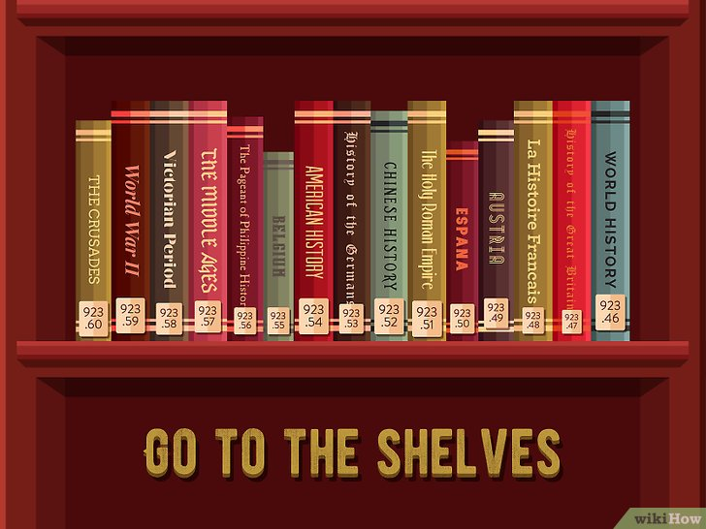
1. Khái niệm về phân loại và phân loại sách
Phân loại tài liệu là phân loại xuất bản phẩm, phân loại sách báo và tài liệu theo từng môn loại tri thức dựa trên cơ sở nội dung của chúng gắn cho chúng một kí hiệu phân loại nhất định, sắp xếp chúng theo một trật tự nhất định
Phân loại trong thư viện là sự phân chia cuốn sách theo từng môn loại tri thức, căn cứ vào nội dung mà nó đề cập đồng thời gắn cho chúng một kí hiệu phân loại.

Slide 8
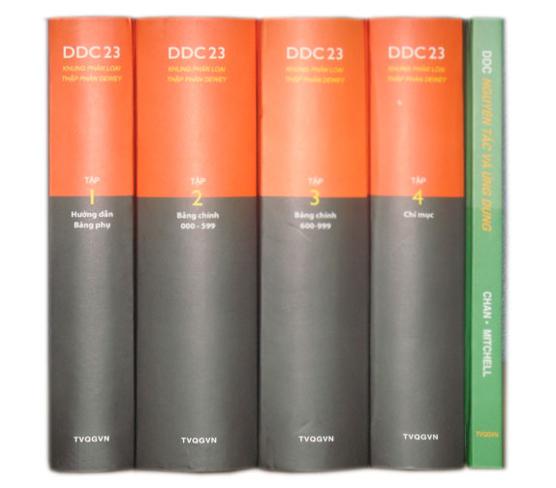
1. Khái niệm về phân loại và phân loại sách
Khi nói đến phân loại là nói đến một môn loại tri thức tương ứng được thể hiện trong bảng phân loại và được phân chia thành các đại mục lục, tiểu mục lục phù hợp với nội dung khoa học của chúng.
Bất cứ một tài liệu nào được bổ sung vào thư viện và trung tâm thông tin đều phải qua khâu phân loại trước khi đưa ra phục vụ bạn đọc
Nhờ có khâu Phân loại sách mà tổ chức được kho mở và thiết lập hệ thống mục lục phân loại, giúp người đọc tìm sách được nhanh chóng, dễ dàng.

Slide 9
2. Vai trò của phân loại tài liệu
Phân loại được coi là phương tiện quan trọng để kiếm soát thư mục và trao đổi thông tin. Phân loại được áp dụng sâu rộng trong việc tổ chức kho mở, tổ chức mục lục phân loại, xây dựng cơ sở dữ liệu, phục vụ tra cứu thông tin theo môn ngành tri thức
1
Công tác phục vụ, chất lượng phục vụ của mỗi thư viện
2
Tổ chức sắp xếp theo nội dung giúp người đọc tìm tài liệu một cách nhanh chóng, chính xác
3
Giúp cho bạn đọc trong việc lựa chọn và phục vụ đọc tự chọn
4
Giúp cán bộ thư viện tìm kiếm tài liệu trong kho để phục vụ bạn đọc nhanh chóng
5
Giúp cho công tác bổ sung tài liệu, báo cáo, trưng bày, triển lãm sách báo

Slide 10

3. Phương pháp phân loại sách
a. Giới thiệu vài nét chính về bảng phân loại
Muốn phân loại tài liệu người ta phải dựa vào một bảng phân loại nào đó. Hiện nay trên thế giới và Việt Nam có rất nhiều bảng phân loại khác nhau: bảng phân loại DDC, UDC, BBK, Bảng phân loại 19 lớp…
Ở Việt Nam trước đây chúng ta dùng bảng phân loại 19 lớp cơ bản do thư viện Quốc gia Việt Nam biên soạn, nhưng từ khi mở cửa hội nhập với thế giới chúng ta sử dụng bảng phân loại DDC (Khung phân loại thập phân Dewey rút gọn, là bảng phân loại chuẩn được Việt Nam áp dụng cho các thư viện)

Slide 11
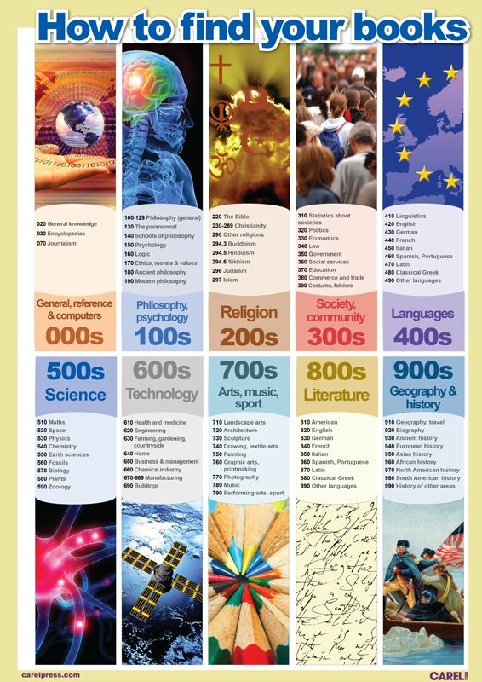
3. Phương pháp phân loại sách
Bảng ký hiệu phân loại được cấu tạo bởi nhiều bộ phận trong đó có 2 bộ phận chủ yếu là bảng chính và bảng phụ trợ. Bảng chính là bảng dùng để phân loại sách trên đó các môn loại tri thức được sắp xếp theo một trật tự đã được quy định và gắn với một ký hiệu. Bảng phụ trợ (hay còn gọi là bảng trợ kí hiệu) là các bảng bổ sung thêm cho bảng chính.
Các bảng phân loại thông thường có bốn bảng trợ kí hiệu:
Bảng trợ ký hiệu hình thức (hay tiểu phân mục chung)
Bảng trợ ký hiệu địa lý
Bảng trợ ký hiệu chuyên ngành
Bảng trợ ký hiệu dân tộc

Slide 12
Bảng phân loại DDC 14 rút gọn
000 | Tin học, thông tin và tác phẩm tổng quát | Lớp chung nhất, và được sử dụng cho những tác phẩm không giới hạn ở bất kỳ một ngành nào, dùng cho một số chuyên ngành bàn về tri thức và thông tin học
100 | Triết học và Tâm lý học | Bao quát triết học, cận tâm lý học, thuyết huyền bí và tâm lí học.
200 | Tôn giáo | Dành cho tôn giáo
300 | Khoa học xã hội | Bao quát các khoa học xã hội, nhân loại học, khoa học thống kê, khoa học chính trị, kinh tế, luật pháp, hành chính công, các vấn đề xã hội và dịch vụ xã hội, giáo dục, thương mại, các phương tiện thông tin, giao thông vận tải, phong tục kể cả văn học dân gian.
400 | Ngôn ngữ | Ngôn ngữ học và ngôn ngữ cụ thể.
500 | Khoa học tự nhiên và toán học | Dành cho khoa học tự nhiên và toán học.
600 | Công nghệ (Khoa học ứng dụng) | Công nghệ bao gồm các lĩnh vực sử dụng khoa học để khai thác thế giới tự nhiên và tài nguyên của nó vì lợi ích của con người.
700 | Nghệ thuật Mỹ thuật và nghệ thuật trang trí | Nghệ thuật bao gồm nghệ thuật nói chung, mỹ thuật, trang trí, Âm nhạc, nghệ thuật biểu diễn, vui chơi giải trí, các môn thể thao trò chơi.
800 | Văn học (Văn chương) và tu từ học | Bao gồm văn học, tu từ học, văn xuôi, thơ ca, kịch..
900 | Lịch sử và địa lý | dành cho lịch sử và địa lý

Slide 13
3. Phương pháp phân loại sách
Nghiên cứu nội dung sách
Xác định vị trí môn loại
Xác định kí hiệu phân loại
b. Phương pháp phân loại sách
Phân loại tài liệu là quá trình xử lý nội dung tài liệu. Kết quả của quá trình này được thể hiện bằng kí hiệu phân loại. Kí hiệu phân loại này là một trong những ngôn ngữ tìm tin thông dụng trong các thư viện hoặc trung tâm thông tin. Để xác định được kí hiệu phân loại chính xác phản ánh đúng nội dung của tài liệu, người cán bộ phân loại phải nắm được nguyên tác, phương pháp và kỹ năng phân loại tài liệu
Khi phân loại sách, về nguyên tắc cán bộ thư viện phải trực tiếp xem xét cuốn sách để xác định chủ đề, nội dung cuốn sách, chọn một đề mục phù hợp trong bảng phân loại.
Quan trọng nhất

Slide 14
* Nghiên cứu nội dung sách
Nhằm xác định lĩnh vực hay môn loại chính, chủ đề chính và các khía cạnh phụ của tài liệu.
Khi phân loại cán bộ thư viện phải tìm hiểu nội dung thông qua một số yếu tố được trình bày trên sách, thông qua chính văn. Mỗi yếu tố cung cấp cho ta một khía cạnh về nội dung cuốn sách, các yếu tố đó bao gồm: Tên sách; phụ đề, tên tác giả, lời nói đầu, lời giới thiệu, các yếu tố về xuất bản, mục lục….
Tên sách là yếu tố đầu tiên phải xem xét, ở mức độ nhất định tên sách phản ảnh được chủ đề, nội dung cuốn sách
Vd : Công nghệ cao su thiên nhiên; Văn học dân gian
- Mục lục: Thông thường in cuối sách, cũng có trường hợp in đầu sách. Qua mục lục chúng ta có thể biết thêm về cấu trúc, nội dung cũng như nắm bắt thêm chủ đề của cuốn sách.
- Tên nhà xuất bản; Trong chừng mực nhất định giúp thư viện biết được đề tài của sách

Slide 15
* Nghiên cứu nội dung sách
Vd: Nhà xuất bản Y học xuất bản sách nói về ngành y; Nhà xuất bản Giáo dục xuất bản sách nói về dạy và học, Nhà xuất bản Văn học xuất bản sách về văn học, Nhà xuất bản chính trị quốc gia…
Nếu qua các yếu tố trên ta vẫn chưa xác định được chính xác nội dung cuốn sách thì cán bộ thư viện phải đọc chính văn của sách. Chính văn là phần đầy đủ nhất, chính xác nhất nội dung của cuốn sách.
Vd1 : Công nghệ cao su thiên nhiên
Chủ đề: cao su thiên nhiên
Chi tiết phụ: Công nghệ
Ví dụ 2 : cuốn sách “Lịch sử Việt Nam dưới thời Pháp thuộc” có chủ đề:
Chủ đề : Lịch sử Việt Nam
Chi tiết phụ : Thời Pháp thuộc

Slide 16
* Xác định vị trí môn loại
VD: Trở về vd2; Ta tiến hành đọc lướt khung phân loại DDC 14 nhận thấy lịch sử có ký hiệu là 900
+ Mở lớp 900 ở bảng chính của khung phân loại DDC 14 để xác định chủ đề Lịch sử Việt Nam có ký hiệu phân loại là 959.7. Như vậy ta xác định cuốn sách “Lịch sử Việt Nam dưới thời Pháp thuộc” có ký hiệu phân loại là 959.7
Vd1: Bệnh tim mạch
Xác định chủ đề chính là y học -> thuộc môn loại 6 (công nghệ) nội dung sách đề cập đến bệnh tim mạch ->(610) -> bệnh tim mạch -> ký hiệu phân loại: 616
Vd2:Toán học lớp 12
Xác định chủ đề chính là: Toán học thuộc môn loại Khoa học tự nhiên ->500 -> toán học 510 -> ta có kí hiệu phân loại: 510
Sau khi xác định được nội dung cuốn sách, người cán bộ thư viện tìm kiếm ký hiệu phân loại, xem nó ở vị trí nào trong bảng phân loại. Trong bảng phân loại chính, tìm từ môn loại mang tính khái quát đến các môn loại chi tiết hơn nằm trong môn loại khái quát đó để xác định ký hiệu phân loại cho cuốn sách.

Slide 17
* Xác định ký hiệu phân loại
Đây là công việc cuối cùng của quá trình phân loại.
Cách viết ký hiệu phân loại: Các số Ả rập là ký hiệu phân loại của mỗi lớp phân loại trong khung phân loại DDC & mỗi chỉ số phân loại có 3 chữ số thể hiện lớp chính
VD1: Triết học Mác - Lênin: KH: 335
VD2: Công nghệ hàn: KH: 671
Xác định ký hiệu phân loại xong ta ghi ký hiệu đó lên phiếu mục lục và trang tên sách:
* Phiếu mục lục (phích mô tả): ký hiệu phân loại được ghi ở 2 vị trí
- Vị trí thứ 1: ghi kí hiệu đầy đủ: ở phía dưới bên phải của phiếu mô tả
- Vị trí thứ 2: ghi kí hiệu mục lục: ở phía dưới bên trái tờ phiếu mô tả

Slide 18
* Xác định ký hiệu phân loại
Ký hiệu mục lục: là ký hiệu dùng để xếp phiếu mô tả vào trong ô mục lục phân loại
Ký hiệu xếp giá: Ký hiệu này dùng để xác định vị trí của cuốn sách ở trong kho sách của thư viện, là căn cứ để lấy sách phục vụ bạn đọc. Ký hiệu xếp giá được ghi ở phía trên, bên trái bờ phiếu mô tả và được ghi ở nhãn sách dán ngoài bìa sách. Có 2 loại ký hiệu xếp giá:

Slide 19
* Xác định ký hiệu phân loại
- Nếu kho sách của thư viện được xếp theo môn loại thì ký hiệu xếp giá được cấu tạo như sau: Tử số là kí hiệu kho sách, mẫu số là kí hiệu phân loại: (ngôn ngữ và khổ sách - gạch ngang, năm bổ sung cuốn sách đó)
Vd1: Mùa lá rụng trong vườn của tác giả Ma Văn Kháng ta có kí hiệu:
VN-2009
895.9223
Vd2: Hình học lớp 12 ; VV-2009
516
- Nếu kho sách của thư viện được xếp theo số đăng kí cá biệt thì tử số cũng giống như trên ; còn mẫu số là số đăng kí cá biệt:
Vd1: Mùa lá rụng trong vườn: VN-2009
100

Slide 20
